Slide 1

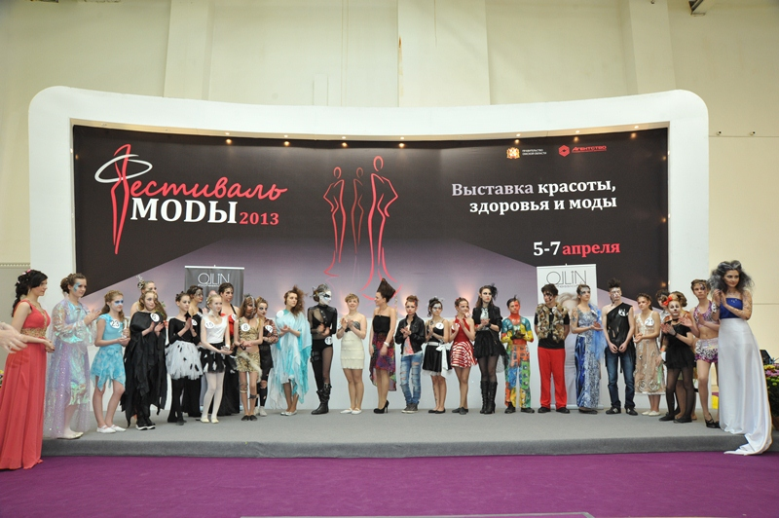
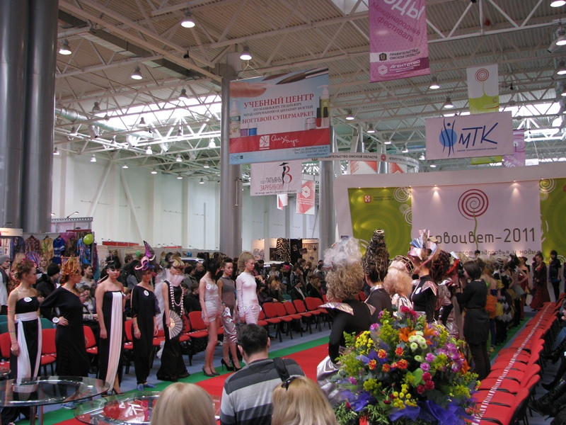
«Фестиваль Моды 2015»
Специализированная выставка красоты и здоровья
«Чтобы понять женщину, надо стать женщиной, а если ей стать не возможно, то остается только принять женщин такими, какими они есть- полными загадок и милого очарования в своей индивидуальности».
Джон Грей

Slide 2

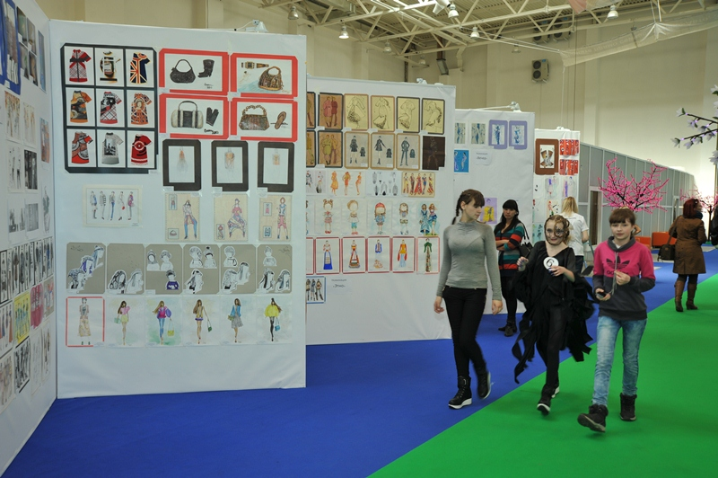
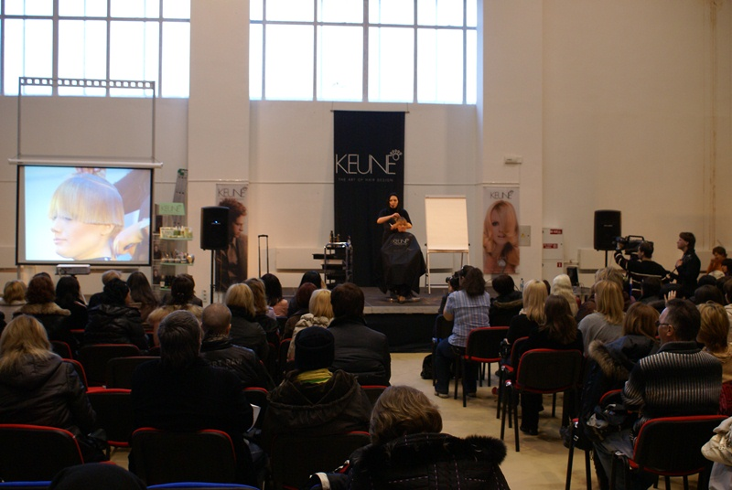
И, мы уверены, именно этим вы сейчас и занимаетесь. Ищете женщину, вдохновленную весной и переполненную желанием преобразиться с помощью вашей компании. Вы ищете, а мы знаем, где и когда множество ваших потенциальных клиентов соберется вместе – на Специализированной выставке красоты и здоровья «Фестиваль Моды 2015»
С 1 по 4 апреля 2015 года
В Областном «Экспоцентре»
ул. 70 лет Октября, 25/2

Slide 3
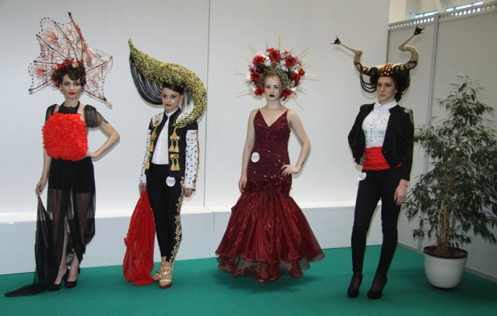
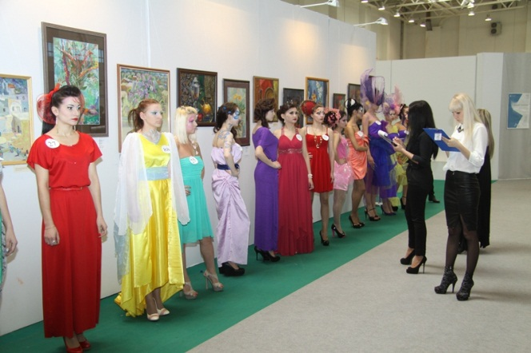
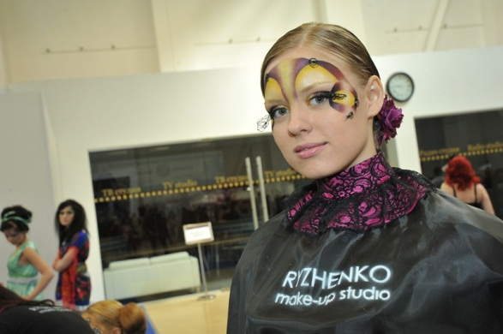
В программе выставки:
Международный конкурс молодых дизайнеров одежды « Формула Моды: Восток-Запад» (более 125 коллекций)
Региональный тур международного конкурса «Серебряная нить – ШИК, Диана Моден»
Фестиваль парикмахерского искусства «Время. Стиль. Образ»
Конкурс дизайнеров одежды и украшений « Современная мусульманка»
Фестиваль красоты и моды «FASHION Образ 2015»
V Ежегодный конкурс моды и талантов «Стильные дети 2015»
II Ежегодный конкурс талантов для мам и их малышей «Я и моя мама»
Мастер-классы « Бьюти – марафон»
Выставка натуральных продуктов и биотехнологий
Искусство плетения кос со «всего света»
Выставка « Открытка на память»
Конференции, круглые столы, директорские дни, дни иностранных косметологических брендов, мастер-классы по снятию стресса.

Slide 4
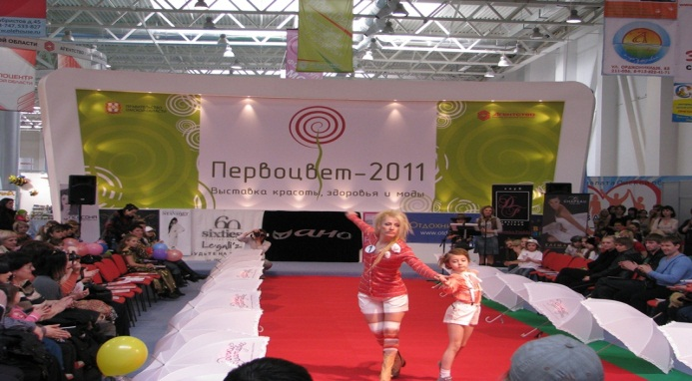
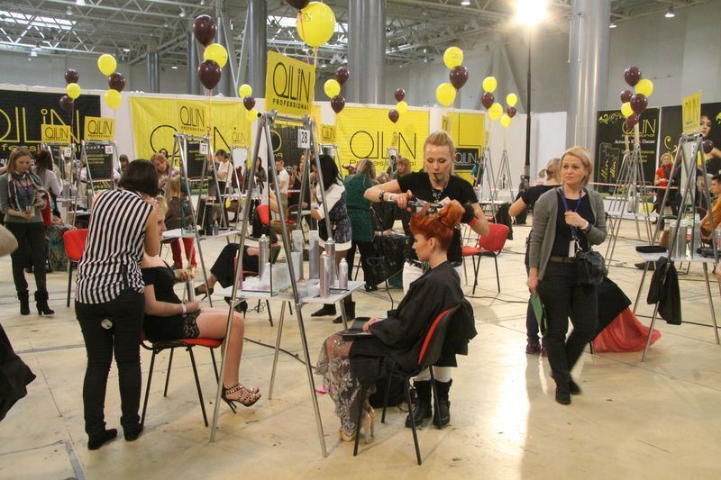
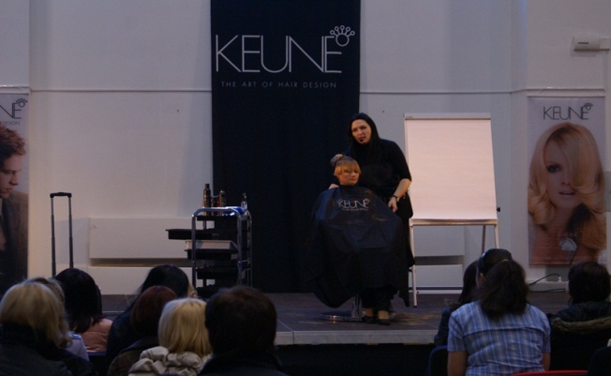
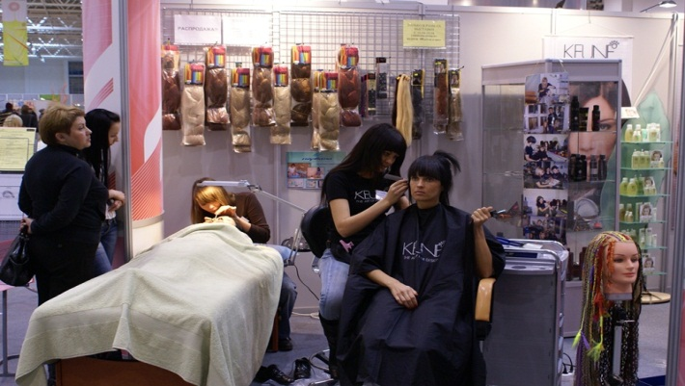
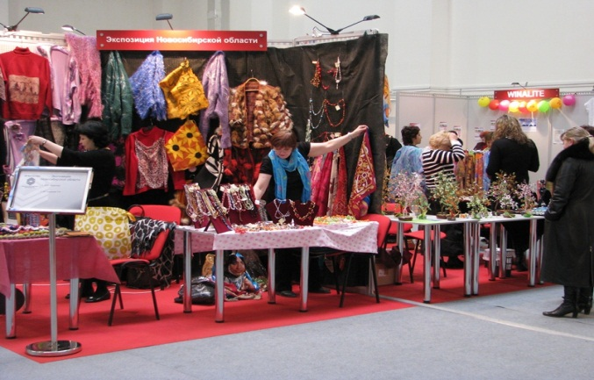
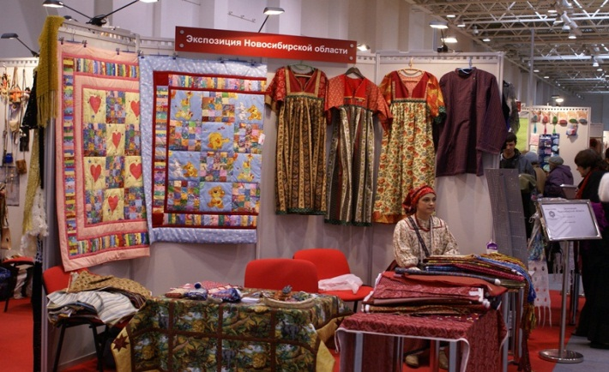
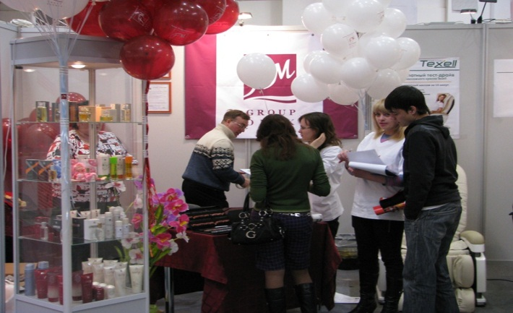
Разделы выставки
«Красота с «молодых ногтей»
«Красивые ухаживания»
«Самая завидная штучка»
«Здоровым и красивым быть модно»

Slide 5
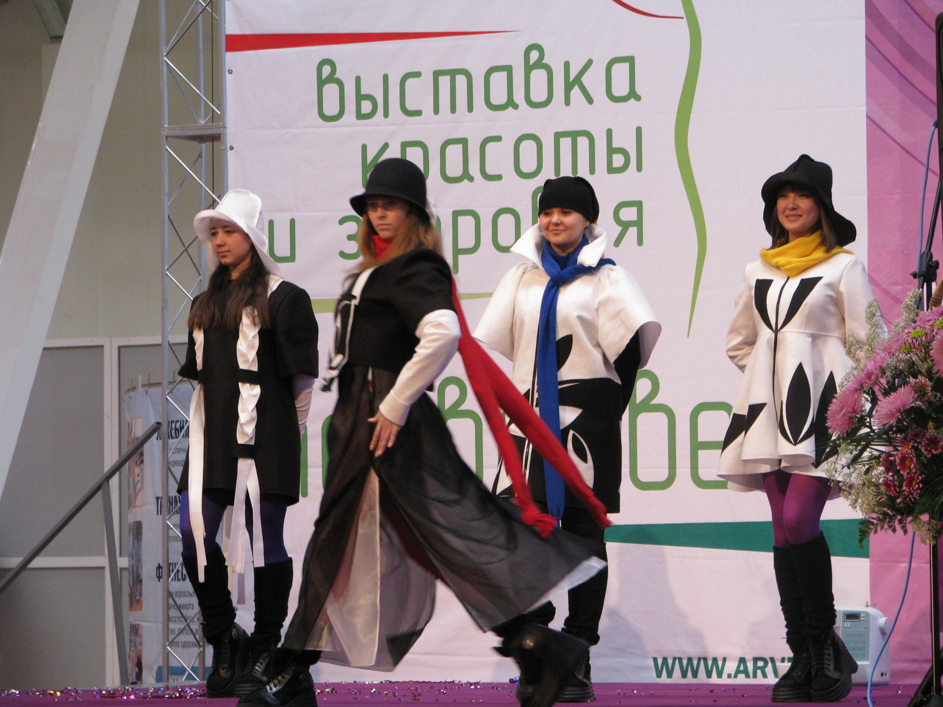
Выставка «Фестиваль Моды - 2015»
1-4 апреля
Место проведения: г. Омск, ул. 70 лет Октября, 25\2 Областной Экспоцентр,
тел. 40-80-09, e-mail:omsk@arvd.ru

Slide 6

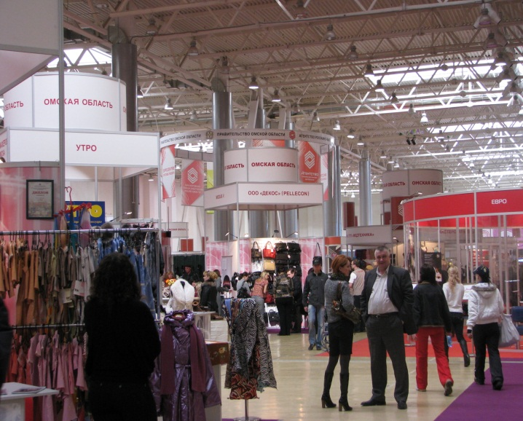
Формы и условия участия в выставке:
Спонсорство выставки
Информационное партнерство
Выставочные стенды в павильоне и на улице:
Регистрационный взнос….…10 000 руб.
Оборудованная выставочная площадь в павильоне, 1 кв. м…………………..1 800 руб.
Необорудованная выставочная площадь в павильоне, 1 кв. м……2 000 руб.
Площадь перед павильоном (улица),
1 кв. м.………………………………………..1 000 руб.
Заочное участие……….………………..5 000 руб.
Промо-акция……………….……………..5 000 руб.
Деловая программа

